Slide 1


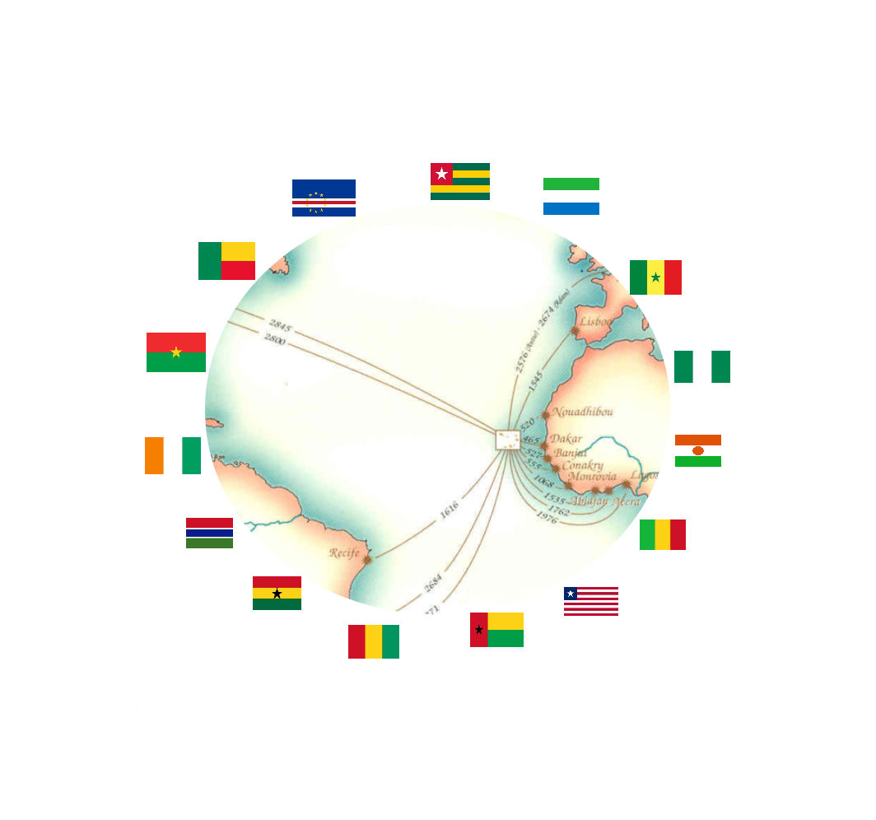
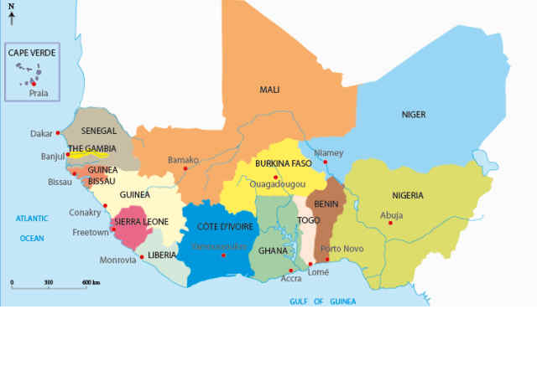
CEDEAO
Uma visão do conjunto

Slide 2
Objet | Page | Objet | Page. | Objet | Page
Avertissement | 3 | Indicateurs économiques du Burkina Faso | 21 - 23 | Indicateurs économiques du Liberia | 42 - 43
La CEDEAO | 4 | Indicateurs économiques du Cap Vert | 24 - 27 | Indicateurs économiques du Mali | 44 - 46
Quelques Étapes d’Intégration Régionale | 5 | Indicateurs économiques de la Côte d’Ivoire | 28 - 30 | Indicateurs économiques du Niger | 47 - 49
Les Pays de la CEDEAO | 6 - 7 | Indicateurs économiques de la Gambie | 31 - 33 | Indicateurs économiques du Nigeria | 50 - 52
L’importance économique de la CEDEAO | 8 | Indicateurs économiques du Ghana | 34 - 36 | Indicateurs économiques du Sénégal | 53 - 55
Indicateurs économiques de la CEDEAO | 9 - 17 | Indicateurs économiques de la Guinée | 37 - 39 | Indicateurs économiques de la Sierra Leone | 56 - 58
Indicateurs économiques du Bénin | 18 - 20 | Indicateurs économiques de la Guinée Bissau | 40 - 41 | Indicateurs économiques du Togo | 59 - 61
Axé sur l'intégration régionale
Source:
■ Banque mondiale
■ Université de Sherbrooke – Canada
■ Doing Business - Dernières données disponibles.
Centré sur le marché
PLANIFICATION
Actions
Résultats
Technologie et innovation
Stratégique
Benchmarking permanente
Page 2

Slide 3

Item | Pag | Item | Pag. | Item | Pag
Dimensão Geoeconómica |  | Serviços |  | Show Room permanente
Business Center |  | Administração do condomínio |  | Show Room temporário
Tempo de viagem marítima |  | Instrumentos de Gestão |  | Linha marítima permanente
Posição geográfica de Cabo Verde |  | Conselho Industrial e Empresarial |  | Direitos e deveres das empresas
Vantagens |  | Incubação virtual |  | Negócios online-Marketplaces
Mercados Core |  | Horário de disponibilização dos serviço |  | Regulamentos e normas
Infra-estructura |  | Horário normal de expediente |  | Organograma
Focado na exportação e reexportação
Centrado nos mercados
PLANEAMENTO
Acções
Resultados
Tecnologia e inovação
Estartégico
Benchmarking permanente
Page 3

Slide 4
As trocas comerciais na África Ocidental, assim como a livre circulação de pessoas e de bens, estão bem ancoradas na tradição da região desde as antigas e grandes civilizações da África Ocidental, favorecendo o desenvolvendo do comércio entre as regiões do Sahel e da savana, com uma ampla gama de produtos, tais como gado vivo, couros e peles, aves, madeira e seus derivados. Esta tradição de comércio secular gerou uma mobilidade precoce significativa de pessoas e de bens na região da África Ocidental e se manteve uma constante ao longo de séculos, podendo assim ser considerado que a Comunidade Económica dos Estados da África Ocidental, CEDEAO, é herdeira e percursora desta ancestral tradição africana. Antes da criação da Comunidade Económica dos Estados da África Ocidental, CEDEAO, a 28 de Maio de 1975, o território da África Ocidental, era constituído por Estados com diferentes experiências e realidades históricas e administrativas que, em conjunto, ditaram as fronteiras dos 15 países situados nessa zona geográfica e que atualmente formam a CEDEAO.
A CEDEAO
MERCADO DA CEDEAO
15 Países membros
Apesar dos Estados - Membros da Comunidade terem três línguas oficiais o Inglês, o Francês e o Português, existem contudo mais de mil outras línguas locais, entre as quais, línguas nativas transfronteiriças e partilhadas por povos de diferentes países, designadamente Ewe, Fulfulde, Hausa, Mandingo, Wolof, Yoruba, Ibo, Ga, crioulo, faladas por cerca de 400 milhões de habitantes numa vasta área de 5.112.069 milhões de quilómetros quadrados, corespondendo a cerca de 17% do território do continente africano. Antes de estes países perderem as respetivas soberanias iniciais, a região foi sede de muitos impérios e reinos que perduraram durante vários séculos designadamente os do Ghana, Mali do Songhai, Wolof, Oyo, Benin e Kanem Bornu. A diversidade cultural, linguística, ecológica apresenta simultaneamente oportunidades e desafios para o processo de integração regional. A vontade e a determinação de combinar sinergias a nível político e económico é reconhecida como sendo a base para a criação de uma região económica e socialmente próspera.
397.205.519 habitantes
188.423.476 Utiliz. de Internet
PRINCIPAL RIO
47.4 % Penetração [ % População]
Rio Níger
4.180 Km de comprimento
6.000 m³/s de caudal médio
Área: 5.112.069 Km²
2 117 700 km² de área da bacia
＄113,440,000,00 de Importação
113,062,000,000 de Exportação
Atravessa 5 países:
Benim; Guiné; Mali; Níger;Nigéria.
+ de 1.000 ideomas
Os objetivos fundamentais da CEDEAO que consiste na promoção da cooperação económica e política entre as Nações membros estão em sintonia com a história da sua população, atendendo que os cidadãos da África Ocidental, até no período antes desses países perderem a soberania inicial, já eram das populações que mais se deslocavam no mundo, mesmo se a mobilidade ocorria essencialmente no seio da região. Estima-se que cerca de 10 (dez) milhões de migrantes da África Ocidental (4% da população regional) residem em países da CEDEAO diferentes dos seus. Os outros migrantes, cerca de 7 (sete) milhões, residem fundamentalmente na América do Norte e na Europa. A migração transfronteiriça, sobretudo de mulheres, envolvidas nas atividades empresariais representa um símbolo do empreendedorismo regional e constitui um factor catalisador da promoção da integração regional.
8 países de língua francesa
5 países de língua inglêsa
2 países de língua portuguesa
8 moedas
O primeiro passo na integração regional data de 1945, com a criação do Franco das Colónias Francesas de África, FCFA, que reuniu os países de língua francesa da região numa única União Monetária. Em 1964, o Presidente da Libéria propôs uma União Económica da África Ocidental que resultou num acordo em 1965 entre Côte d’Ivoire, a Guiné, a Libéria e a Serra Leoa. O referido acordo de 1965 não produziu os resultados esperados até 1972, quando, o Chefe de Estado Nigeriano e o seu homólogo do Togo, encetaram uma digressão na região para promover a ideia de integração. Neste sentido, em resultado da bondade desses esforços envidados, foram apresentados projetos com base nos quais foi elaborado em 1975 o Tratado de Lagos, capital da Nigéria, que instituiu a Comunidade Económica dos Estados da África Ocidental, CEDEAO. O Tratado de Lagos estava, inicialmente, centrado nas políticas económicas e posteriormente foi sujeito à revisão que permitiu, em 1993, o alargamento do seu âmbito de aplicação e das suas prerrogativas.
Durante os últimos anos, a população da África Ocidental registou um forte crescimento, passando de 70 milhões de habitantes para 400 milhões entre 1950 e 2020. No finaldo ano de 2014, representava cerca de 40% da população da África Subsaariana. De acordo com as projeções das Nações Unidas, a população da África Ocidental deverá atingir aos 550 ou 600 milhões de habitantes em 2050, sendo a região cuja população é a mais jovem do mundo. Além disso, com cerca de 5% da população mundial e com uma área superior a 40% da África Subsaariana, a África Ocidental é a mais densamente povoada do continente.
Uma estartégia eficaz visando a promoção do comércio intra CEDEAO bem como para impulsional as exportações da CEDEAO para o mercado externo faz parte de uma das primeiras prioridades definidas pelas mais altas instâncias regionais. É neste contexto que se pretende instalar em Côte d’Ivoire um Polo do ATÂNTIC BUSINESS CENTER.

Slide 5

ALGUMAS DAS ETAPAS DE INTEGRAÇÃO REGIONAL
Constituição. O tratado da constituição da C EDEAO foi aprovado a 28 de Maio de 1975.
Adesão de Cabo Verde. Cabo Verde se tornou membro da CEDEAO em 1976, imediatamente após ter conquistado o estatuto do Estado Independente e Soberano a 5 de Julho de 1975.
Liberalização do Comércio Externo.
Eliminação dos direitos aduaneiros sobre as importações e exportações e a abolição de barreiras não-tarifárias entre Estados-Membros, para produtos agrícolas, artesanato e petróleo bruto.
Moeda Única. Ideia da criação da moeda única da CEDEAO lançada pela Conferência dos Chefes de Estados e de Governos. Decisão A/Dec6/12/85.
Cooperação monetária. Adopção de um Programa de Cooperação Monetária da CEDEAO (PCMC).
1975
1976
1979
1983
1987
Liberalização do Comércio Externo.
Eliminação dos direitos aduaneiros sobre as importações e exportações e a abolição de barreiras não-tarifárias entre Estados-Membros,produtos industriais.
Critérios de Convergência. Adopção de critérios de Convergência Macroeconómica da CEDEAO.
Declaração de Accra. A 30 de Abril Chefes de Estados e de Governos de 6 países Declaram a institucionalização a Zona Monetária da África de Oeste (ZMAO), no quadro do objectivo da zona monetária únicada da CEDEAO.
Acordo da ZMAO. A 15 de Dezembro de 2000, em Bamako, 5 Chefes de Estados e de Governos assinam Acordo de ZMAO.
Macanismo de supervisão.
Adopção de um mecanismo de Supervisão Multilaral no contexto da coordenação de políticas económicas e financeiras dos Estados membros como condição prévia à criação da União Económica e Monetária (Decisão A (Déc/7/12/01)).
1990
1999
2000
2000
2001
Livre circulação de pessoas. Reconhecimento do direito de livre circulação de pessoas e do trabalho na CEDEAO.
Livre circulação Efectiva. Livre circulação efectiva sem visto dentro da região, para os cidadãos da CEDEAO limitado a 90 dias.
Visão 2020.
A adopção dos princípios constitutivos, que consiste na conversão de uma CEDEAO de Estados para uma CEDEAO dos cidadãos.
Moéda Única da CEDEAO [ ECO ].
Adopção pelo Conselho de Convergência da CEDEAO, em 25 de Maio de 2009, de «feuille de route» para o programa da Moéda Única da CEDEAO [ ECO ] em 2020.
Zona de livre troca. Uma zona de livre troca é criada com adopção da Tarifa Exterior Comum (TEC) da CEDEAO a 25 de Outubro 2013 em Dakar, aplicável a partir de Janeiro de 2015.
2003
2006
2007
2009
2013
Page 5

Slide 6
A importância da CEDEAO enquanto mercado regional
» Eliminação das barreiras aduaneiras,
» Facilitação de livre circulação de pessoas e de bens,
A IMPORTÂNCIA
ECONÓMICA DA CEDEAO
» Oportunidades recíprocas para todos os países e empresas
» Vantagens fiscais e aduaneiras.
15 Países membros
Área de 5.112.069 milhões de Km²
Três línguas oficiais
188.423.476 Utilizadores de Internet
47.4 % Penetração [ % População]
400 milhões de consumidores
600 milhões de consumidores em 2050
5% da poulação mundial
40% da poulação da África Subsaariana
Área superior a 40% da África Subsaariana
Caraterização e informação
» Capacitação empresarial
» Funcionamento e cooperação em rede
Exportação e reexportação
» Instrumentos públicos de facilitação
» Exportação de bens e serviços: $ 197,993,787,997, em 2018;
» Menor custo dos produtos devido à economia de escala
» Importações de bens e serviços : $ 138,363,847,400, em 2018;
» Maior eficiência na produção, comercialização e administração
» Livre exportação de produtos
» Importação de matérias primas entrte os 15 países da CEDEAO livre de taxas e impostos
» Vantagens competitivas em virtude da eliminação de tarifas
» Consumo em grande escala permitindo maior rotação dos produtos
Page 6

Slide 7
Page 7

Slide 8
Page 8

Slide 9
Page 9

Slide 10
Page 10

Slide 11
Page 11

Slide 12
Page 12

Slide 13

BENIN
BURKINA FASO
CABO VERDE
CÔTE D'IVOIRE
População | : 11.801.151 | Habitantes
Taxa de crescimento | : 2,70%
População urbana | : 47,90%
Densidade | : 102 | habitantes/km²
Idade média | : 18,0 | Anos
Esperança de vida homens | : 59,9 | Anos
Esperança de vida mulheres | : 63,0 | Anos
Taxa de actividade | : 71,70%
Taxa de alfabetização | : 34,70%
Língua oficial | : Francês
Moeda | : Franc CFA
População | :20.321.378 | Habitantes
Taxa de crescimento | :2,80%
População urbana | :30,00%
Densidade | :72 | habitantes/km²
Idade média | :17,0 | Anos
Esperança de vida homens | :60,4 | Anos
Esperança de vida mulheres | :61,9 | Anos
Taxa de actividade | :83,40%
Taxa de alfabetização | :23,60%
Língua oficial | :Francês
Moeda | :Franc CFA
População | :549.935 | Habitantes
Taxa de crescimento | :1,10%
População urbana | :66,20%
Densidade | :135 | habitantes/km²
Idade média | :20,0 | Anos
Esperança de vida homens | :69,3 | Anos
Esperança de vida mulheres | :76,0 | Anos
Taxa de actividade | :68,80%
Taxa de alfabetização | :81,20%
Língua oficial | :Português
Moeda | :Escudos
População | :25.716.544 | Habitantes
Taxa de crescimento | :2,50%
População urbana | :51,20%
Densidade | :79 | habitantes/km²
Idade média | :19,0 | Anos
Esperança de vida homens | :56,3 | Anos
Esperança de vida mulheres | :58,7 | Anos
Taxa de actividade | :67,00%
Taxa de alfabetização | :48,70%
Língua oficial | :Francês
Moeda | :Franc CFA
GÂMBIA
GHANA
GUINÉ
GUINÉ BISSAU
População | :2.347.706 | Habitantes
Taxa de crescimento | :2,90%
População urbana | :61,90%
Densidade | :225 | habitantes/km²
Idade média | :20,0 | Anos
Esperança de vida homens | :60,4 | Anos
Esperança de vida mulheres | :63,2 | Anos
Taxa de actividade | :77,30%
Taxa de alfabetização | ---
Língua oficial | :Francês
Moeda | :Dalasi
População | :30.417.856 | Habitantes
Taxa de crescimento | :2,20%
População urbana | :56,70%
Densidade | :131 | habitantes/km²
Idade média | :20,0 | Anos
Esperança de vida homens | :62,7 | Anos
Esperança de vida mulheres | :64,9 | Anos
Taxa de actividade | :77,20%
Taxa de alfabetização | :57,90%
Língua oficial | :Francês
Moeda | :Cedi
População | :12.771.246 | Habitantes
Taxa de crescimento | :2,80%
População urbana | :36,50%
Densidade | :51 | habitantes/km²
Idade média | :18,0 | Anos
Esperança de vida homens | :60,5 | Anos
Esperança de vida mulheres | :61,7 | Anos
Taxa de actividade | :82,30%
Taxa de alfabetização | :29,50%
Língua oficial | :Francês
Moeda | :Franc Guinéen
População | :1.920.922 | Habitantes
Taxa de crescimento | :2,50%
População urbana | :43,80%
Densidade | :67 | habitantes/km²
Idade média | :16,0 | Anos
Esperança de vida homens | :56,0 | Anos
Esperança de vida mulheres | :59,9 | Anos
Taxa de actividade | :72,90%
Taxa de alfabetização | ---
Língua oficial | :Português
Moeda | :Franc CFA
Page 13

Slide 14
LIBÉRIA
MALI
NÍGER
NIGÉRIA
População | :4.937.374 | Habitantes
Taxa de crescimento | :2,40%
População urbana | :51,60%
Densidade | :50 | habitantes/km²
Idade média | :16,0 | Anos
Esperança de vida homens | :62,3 | Anos
Esperança de vida mulheres | :65,1 | Anos
Taxa de actividade | :61,00%
Taxa de alfabetização | :51,9%
Língua oficial | :Inglês
Moeda | :Dollar Libérien
População | :19.658.031 | Habitantes
Taxa de crescimento | :3,00%
População urbana | :43,10%
Densidade | :16 | habitantes/km²
Idade média | :16,0 | Anos
Esperança de vida homens | :58,1 | Anos
Esperança de vida mulheres | :59,6 | Anos
Taxa de actividade | :66,50%
Taxa de alfabetização | :24,0%
Língua oficial | :Francês
Moeda | :Franc CFA
População | :200.963.599 | Habitantes
Taxa de crescimento | :2,60%
População urbana | :51,20%
Densidade | :215 | habitantes/km²
Idade média | :18,0 | Anos
Esperança de vida homens | :53,5 | Anos
Esperança de vida mulheres | :55,2 | Anos
Taxa de actividade | :56,50%
Taxa de alfabetização | :69,1%
Língua oficial | :Inglês
Moeda | :Naira
População | :23.310.715 | Habitantes
Taxa de crescimento | :3,80%
População urbana | :26,50%
Densidade | :16 | habitantes/km²
Idade média | :18,0 | Anos
Esperança de vida homens | :60,9 | Anos
Esperança de vida mulheres | :63,2 | Anos
Taxa de actividade | :64,70%
Taxa de alfabetização | :28,7%
Língua oficial | :Francês
Moeda | :Franc CFA
SENEGAL
SERRA LEOA
TOGO
População | :16.296.364 | Habitantes
Taxa de crescimento | :2,70%
População urbana | :47,70%
Densidade | :82 | habitantes/km²
Idade média | :19,0 | Anos
Esperança de vida homens | :65,5 | Anos
Esperança de vida mulheres | :69,6 | Anos
Taxa de actividade | :57,40%
Taxa de alfabetização | :39,3%
Língua oficial | :Francês
Moeda | :Franc CFA
População | :7.813.215 | Habitantes
Taxa de crescimento | :2,10%
População urbana | :42,50%
Densidade | :106 | habitantes/km²
Idade média | :18,0 | Anos
Esperança de vida homens | :53,5 | Anos
Esperança de vida mulheres | :55,1 | Anos
Taxa de actividade | :66,90%
Taxa de alfabetização | :34,8%
Língua oficial | :Francês
Moeda | :Franc CFA
População | :16.296.364 | Habitantes
Taxa de crescimento | :2,70%
População urbana | :47,70%
Densidade | :82 | habitantes/km²
Idade média | :19,0 | Anos
Esperança de vida homens | :65,5 | Anos
Esperança de vida mulheres | :69,6 | Anos
Taxa de actividade | :57,40%
Taxa de alfabetização | :39,3%
Língua oficial | :Francês
Moeda | :Franc CFA
Page 14

Slide 15
BENIN
Page 15

Slide 16
BENIN
Page 16

Slide 17
BENIN
Page 17

Slide 18
BURKINA FASO
Page 18

Slide 19
BURKINA FASO
Page 19

Slide 20
BURKINA FASO
Page 20

Slide 21
CABO VERDE
Page 21

Slide 22
CABO VERDE
Page 22

Slide 23
CABO VERDE
Page 23

Slide 24
CABO VERDE
Page 24

Slide 25

CÔTE D'IVOIRE
Page 25

Slide 26
CÔTE D'IVOIRE
Page 26

Slide 27
CÔTE D'IVOIRE
Page 27

Slide 28

GÂMBIA
Page 28

Slide 29
GÂMBIA
Page 29

Slide 30
GÂMBIA
Page 30

Slide 31
GANA
Page 31

Slide 32
GANA
Page 32

Slide 33
GANA
Page 33

Slide 34
GUINÉ
Page 34

Slide 35
GUINÉ
Page 35

Slide 36
GUINÉ
Page 36

Slide 37
GUINÉ BISSAU
Page 37

Slide 38
GUINÉ BISSAU
Page 38

Slide 39
LIBÉRIA
Page 39

Slide 40
LIBÉRIA
Page 40

Slide 41
MALI
Page 41

Slide 42
MALI
Page 42

Slide 43
MALI
Page 43

Slide 44
NÍGER
Page 44

Slide 45
NÍGER
Page 45

Slide 46
NÍGER
Page 46

Slide 47
NIGÉRIA
Page 47

Slide 48
NIGÉRIA
Page 48

Slide 49
NIGÉRIA
Page 49

Slide 50
SENEGAL
Page 50

Slide 51
SENEGAL
Page 51

Slide 52
SENEGAL
Page 52

Slide 53
SERRA LEOA
Page 53

Slide 54
SERRA LEOA
Page 54

Slide 55
SERRA LEOA
Page 55

